Slide 1
Об участии МБУЗ ЦРБ Тарасовского района в реализации национальных проектов «Здравоохранение» и «Демография».

Slide 2
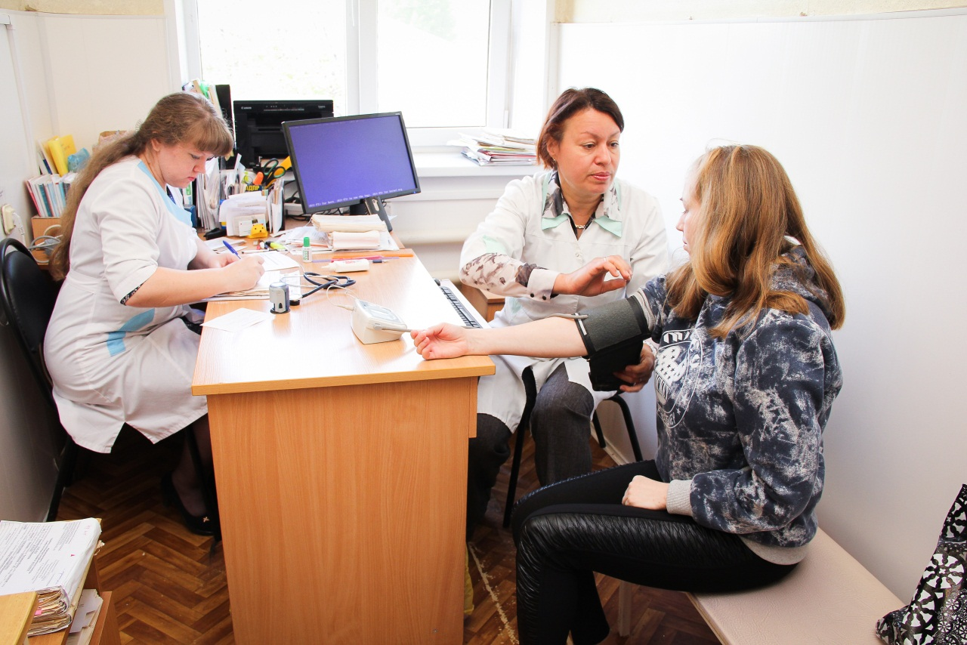
План диспансеризации взрослого населения Тарасовского района составил на 2019г. 3852 человека, план профосмотров составил
1530 чел. За 8 мес. 2019г. Диспансеризацию прошли 2737 человек, что составило 74%, профосмотры – 992 чел., что составило 65%.

Slide 3
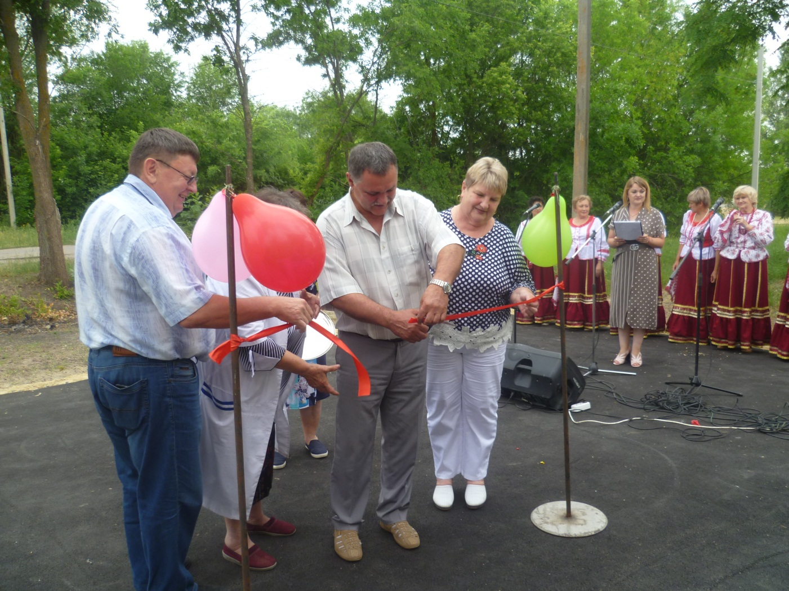
Открытие ФАПа в х. Ерофеевка

Slide 4
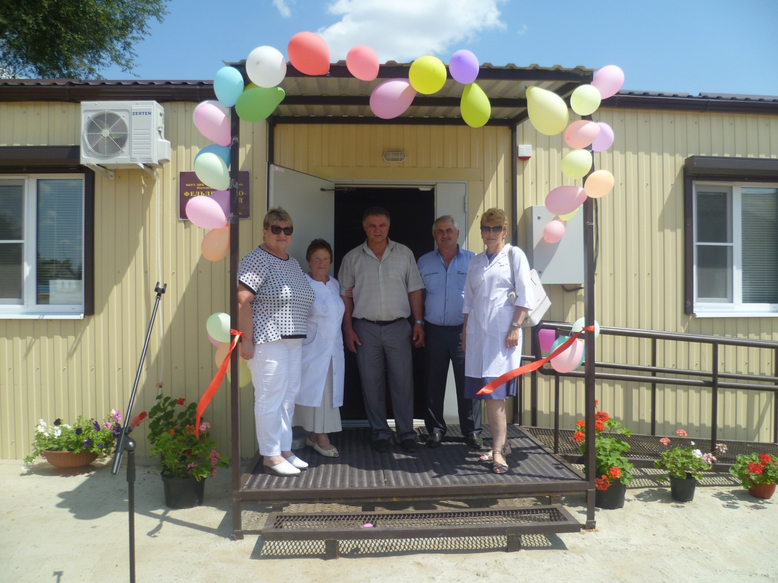
Открытие ФАПа в сл. Шарпаевка

Slide 5
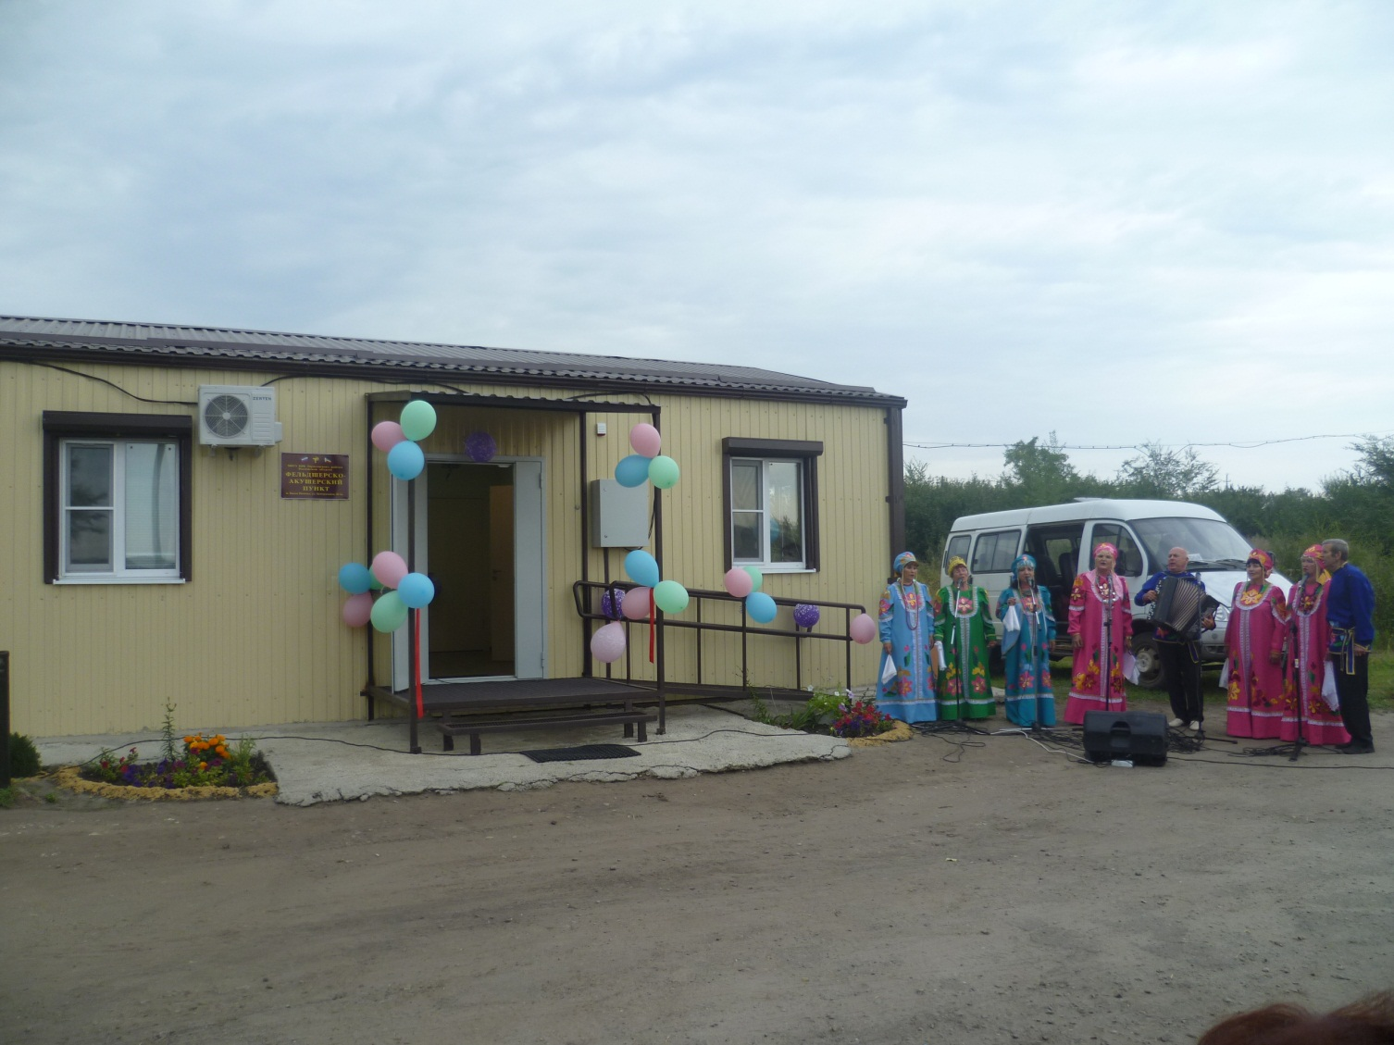
Открытие ФАПа в п. Малое Полесье

Slide 6
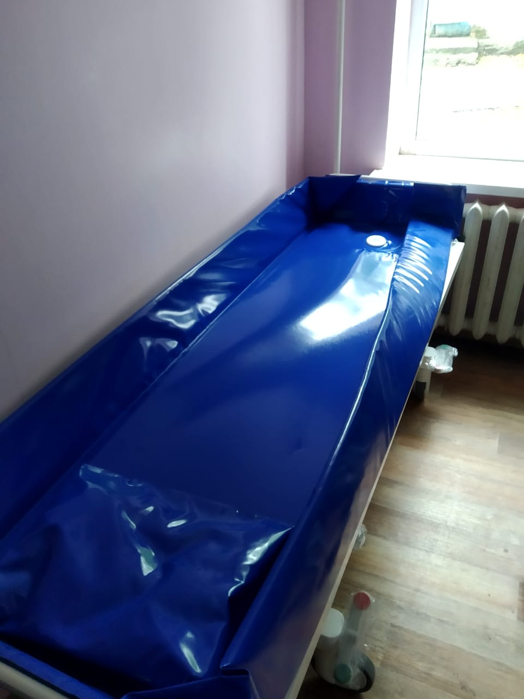
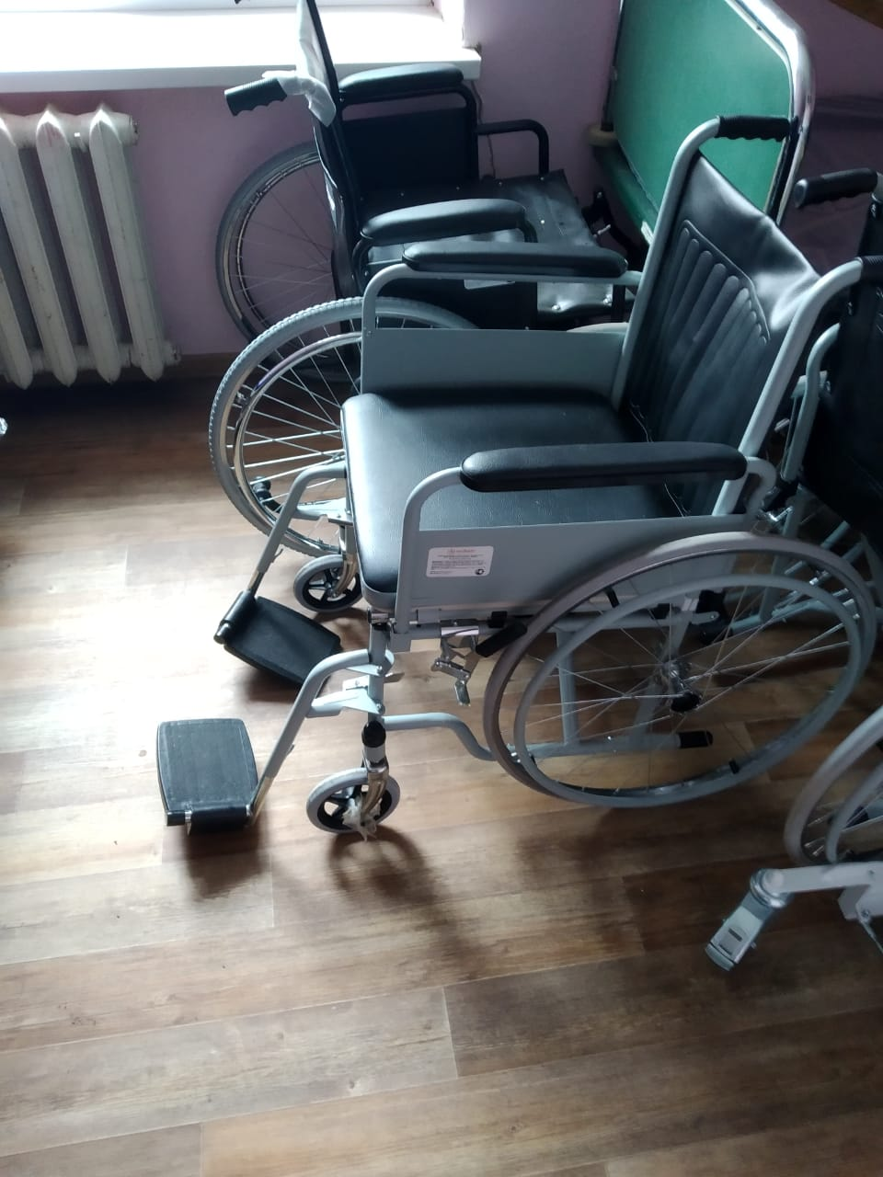
По региональному проекту «Борьба с сердечно-сосудистыми и онкологическими заболеваниями» в отделение сестринского ухода при Красновской врачебной амбулатории поступило оборудование и медицинский инвентарь для ухода за тяжелобольными пациентами на сумму 974,65 тыс. руб. что позволило улучшить уход за больными.

Slide 7
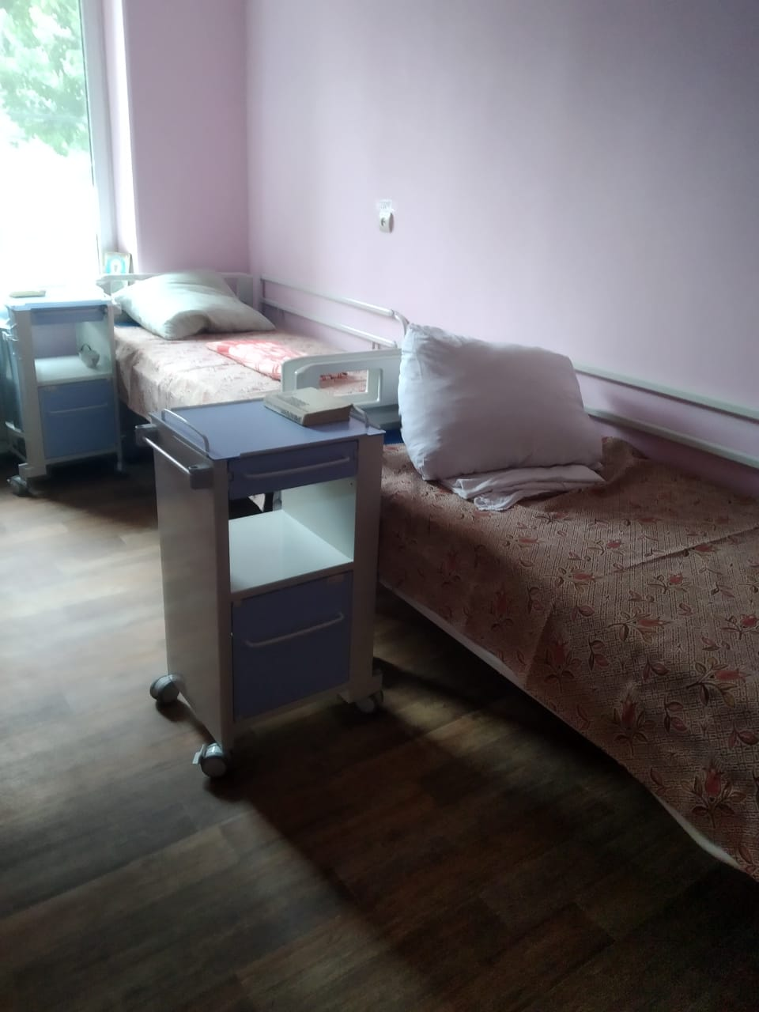
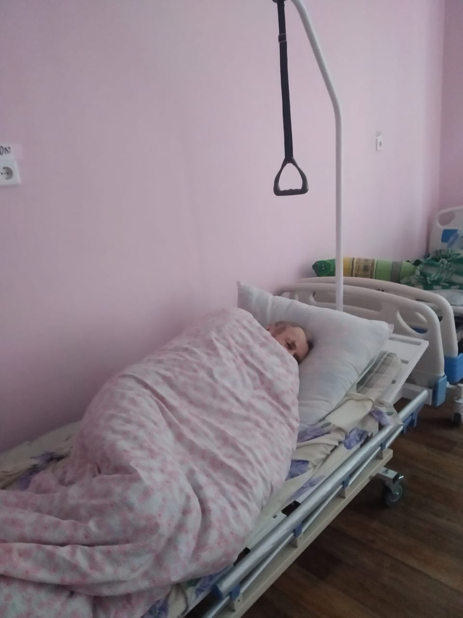

Slide 8
В рамках реализации национального проекта "Здравоохранение" ведомственной целевой программы развития материально- технической базы детских поликлиник за период 2018-2019 г. МБУЗ ЦРБ Тарасовского района получено 7 единиц оборудования для медицинского обслуживания детей: электрокардиограф с регистрацией электрокардиограмм в ручном и автоматическом режимах, дефибриллятор, два ультразвуковых цифровых диагностических сканера, лампа щелевая, авторефрактометр, тонометр компьютеризированный офтальмологический бесконтактный на общую сумму 9 млн. 731,8 тыс. рублей

Slide 9
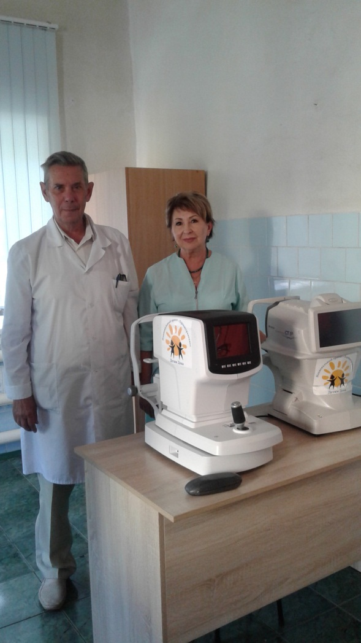
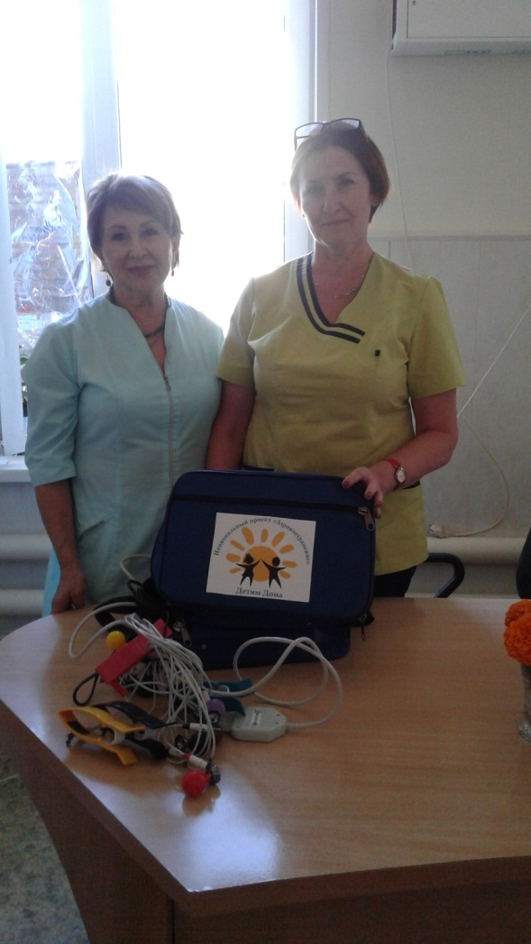
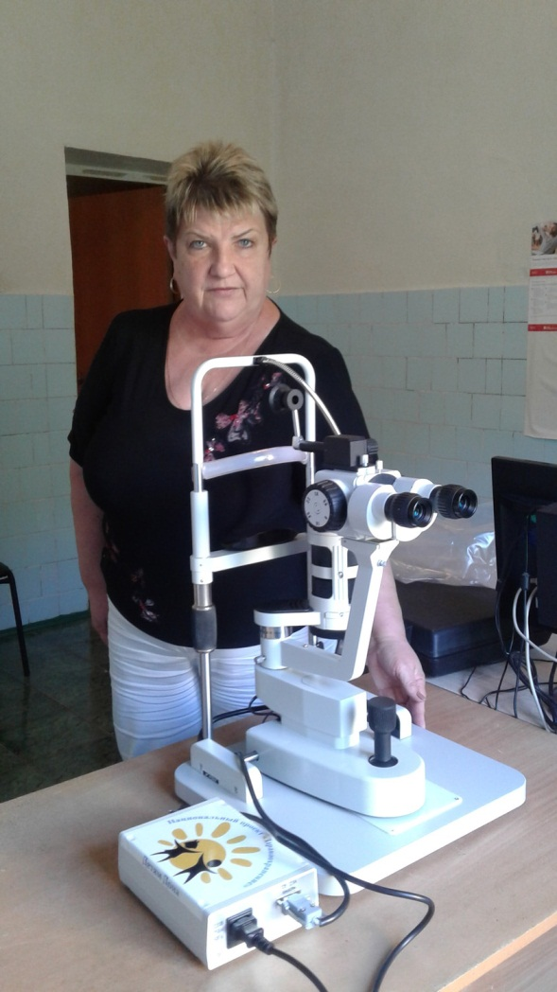

Slide 10
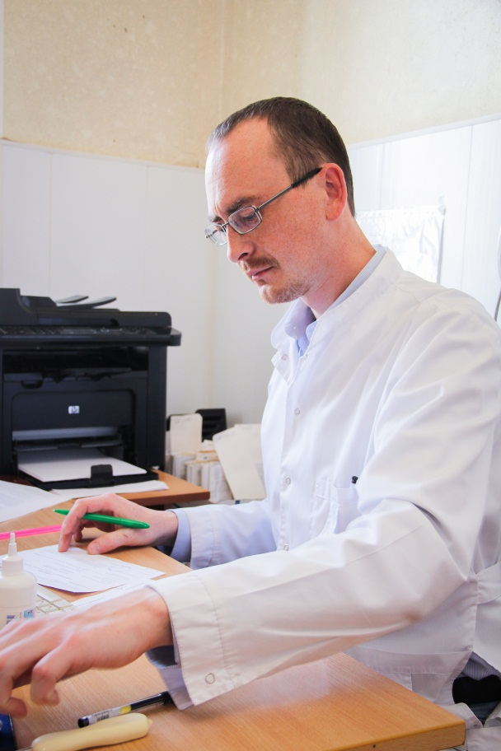
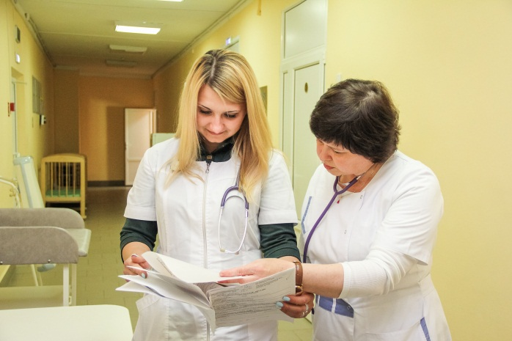
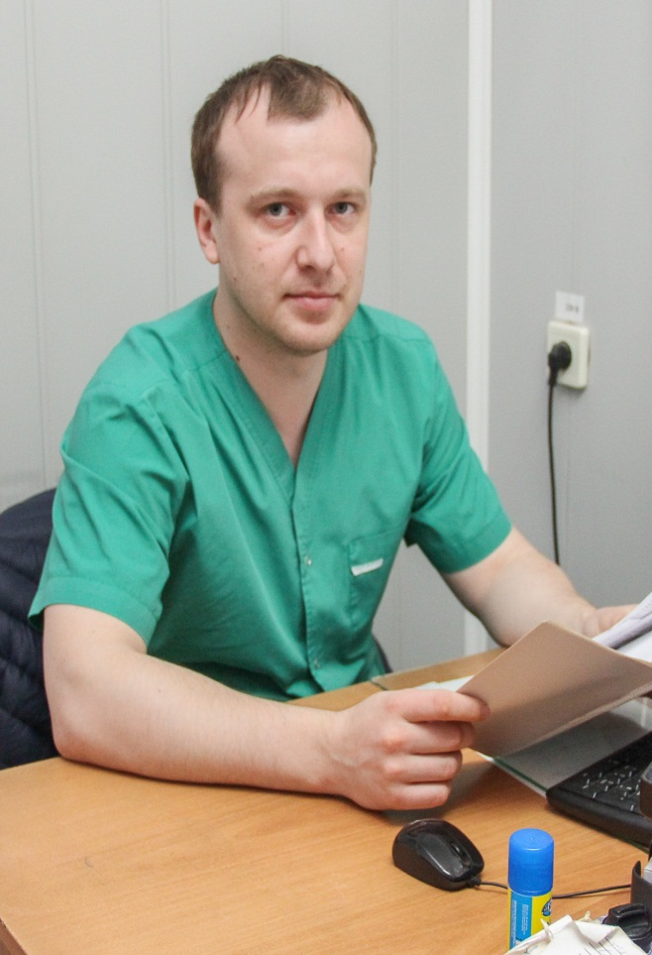
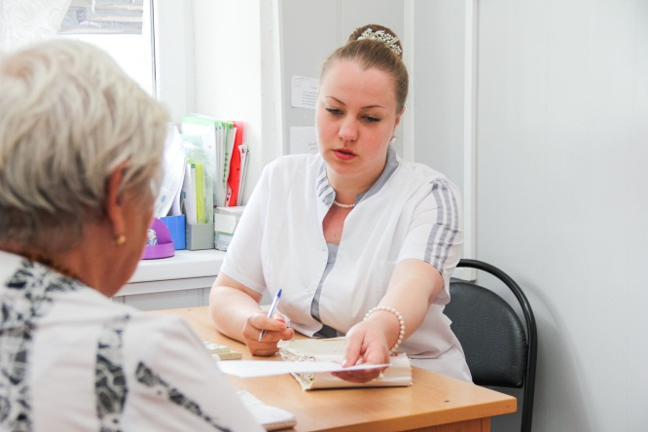
В Тарасовском районе единовременные компенсационные выплаты в размере 1 миллиона рублей получили 19 молодых врачей.

Slide 11
В ФГБОУ ВПО «РостГМУ» на целевой основе от МБУЗ «ЦРБ» Тарасовского района обучается 12 студентов по разным специальностям, которым из средств МБУЗ «ЦРБ» Тарасовского района выплачивается стипендия от 500 рублей до 1,5 тысяч рублей.
В районе трудится, практически по всем специальностям, 58 врачей , что позволяет проводить диспансеризацию и профилактические медицинские осмотры взрослого и детского населения своими силами и оказывать помощь соседним районам.

Slide 12
Создание единого цифрового контура в здравоохранении на основе единой государственной информационной системы здравоохранения (ЕГИСЗ) - в поликлинике МБУЗ «ЦРБ» Тарасовского района развернута локальная сеть, на каждом рабочем столе врача установлены и подключены к сети автоматизированные рабочие места, с помощью которых можно вносить талон амбулаторного пациента с рабочего места врача, видеть расписание приемов и людей, которые записаны на прием, благодаря модулю «Регистратура». В 2018г. проведен интернет в Митякинскую участковую больницу и четыре врачебные амбулатории. В настоящее время ведутся работы по подключению их к сети РС ЕГИСЗ.

Slide 13
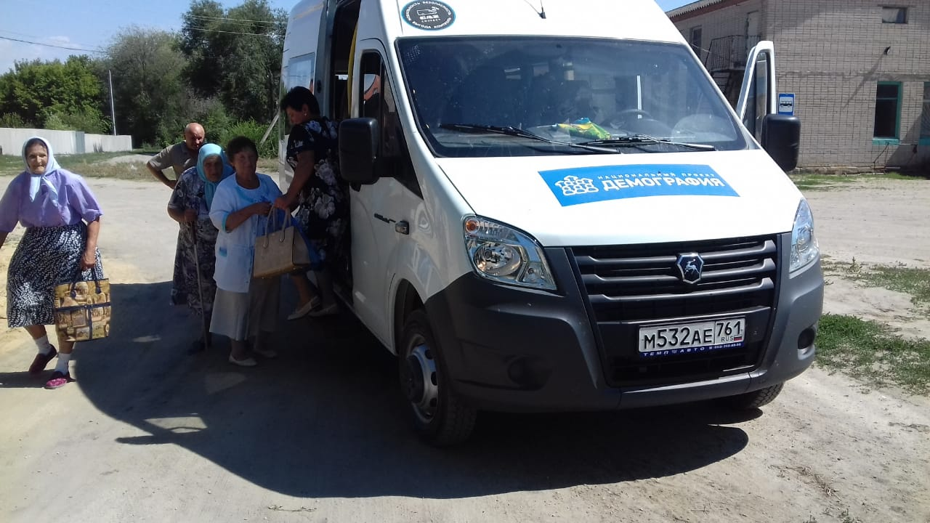
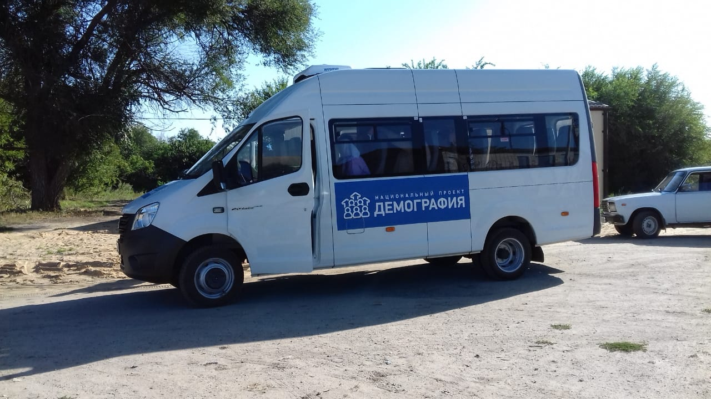
В рамках национального проекта «Демография» муниципальным образованием получен социальный автобус, который доставляет людей старше 65 лет в ЦРБ для медицинского обслуживания. Этой услугой воспользовалось более 200 человек.

Slide 14
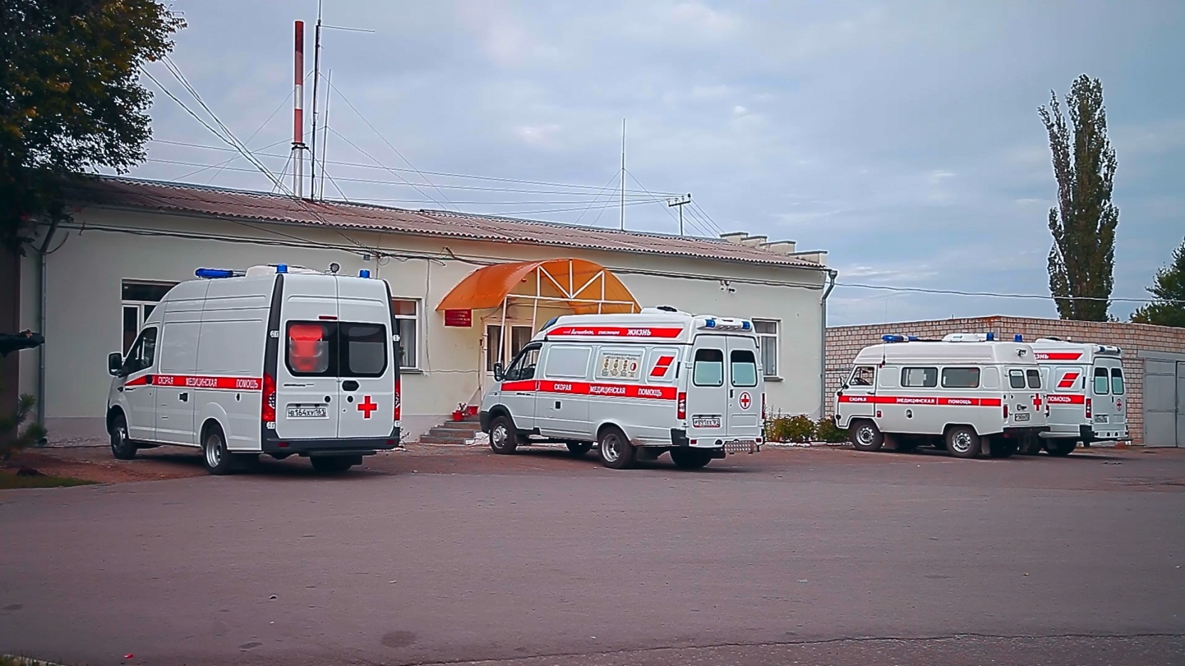
Благодарю за внимание

